Slide 1

Inducción
Gestión de Sistemas de Información y Call Center
Carlos Hernán Ramírez Perdomo
Líder Sistemas de Información y Call Center

Slide 2

¿Qué es
Sistemas de Información?
Es uno de los activo más importante con el que cuentan las entidades ya que es por donde se maneja el flujo de información de las mismas.
Facilitando la gestión de la información, el logro de objetivos y resultados de la entidad mediante el flujo de la información entre las diferentes dependencias.

Slide 3
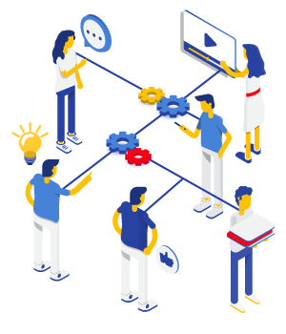
Política de Gestión Estratégica de Sistemas de información
El líder de Sistemas de Información se encarga de planificar todo lo concerniente con su área, respecto a los mantenimientos preventivos, correctivos, actualizaciones y mejoras para el optimo funcionamiento del área de sistemas de información.

Slide 4
Reseña de Sistemas de información
La ESE San Sebastián Comenzó a usar los sistemas de información a mediados del año 1999 cuando se adquirió el primer software para facturar las atenciones que prestaba la institución el cual tenia el nombre de facsis. Este software estuvo en la institución hasta el año 2009 cuando se adquirió CNT el cual ya vino a integrar la información de todas las áreas para que la empresa pudiera tomar mejores decisiones en cuanto a su situación financiera.

Slide 5
Reseña de Sistemas de información
En el año 2017 a raíz que el software CNT cambiaba su modo de ser un software cliente servidor a un modo web y el costo del mismo se incrementaba la empresa decidió adquirir el software Siighos. El software Siighos cuenta con módulos asistenciales y administrativos que le facilitan a la empresa la toma de decisiones para un mejor funcionamiento de la misma tanto en lo económico como en la prestación de servicios.

Slide 6
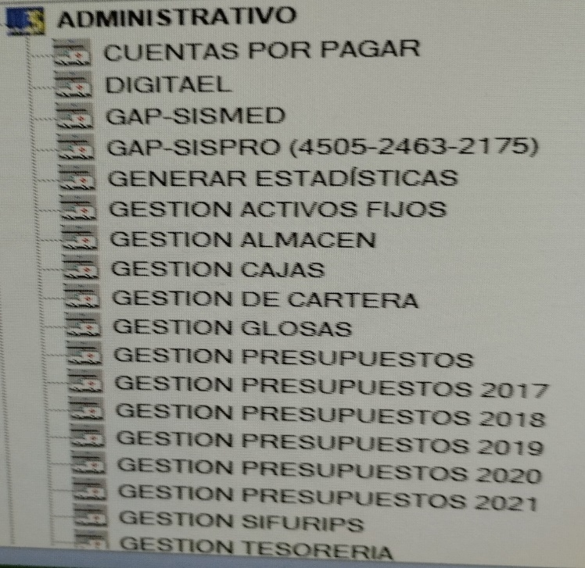
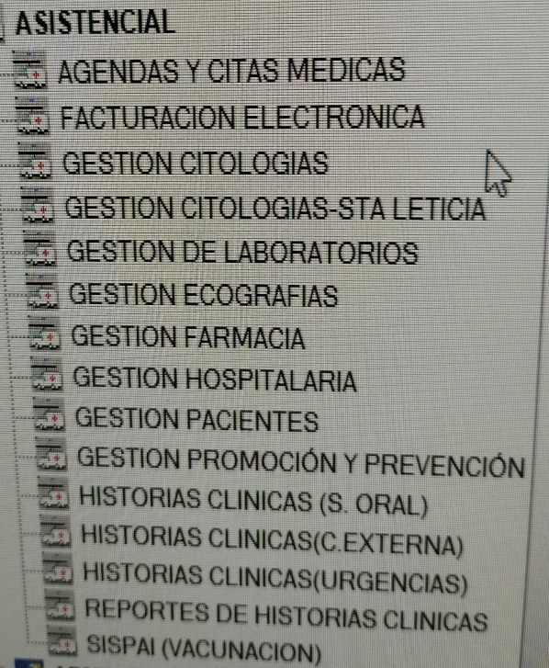
Reseña de Sistemas de información
Estos son los modulos administrativos y asistenciales del software Siighos.

Slide 7
Reseña de Sistemas de información
La ESE San Sebastián en el año 2017 con el fin de centralizar la información asistencial comenzó a implementar la conectividad entre las sedes mediante antenas de comunicaciones lo cual nos a permitido tener unificadas las historias clínicas de los pacientes y una mejor administración de los cobros que se hacen en las diferentes sedes.
La ESE como todas las empresas del mundo ha ido innovando en cuanto a la forma de dar a

Slide 8
Reseña de Sistemas de información
Conocer las diferentes actividades que realiza en bienestar de la comunidad de La Plata Huila al integrar el manejo de las redes sociales donde cuenta con su perfil en Facebook, X antiguo Twitwer, Istagram y la pagina web de la institución.

Slide 9
Personal que conforma el área de Sistemas de información
El personal que conforma el área de sistemas de información son:
Un líder del proceso.
Un encargado de soporte técnico.
Un pasante del Sena de sistemas.
Líder: Carlos Hernán Ramírez Perdomo.
Soporte: Leonel Fierro Cerquera.

Slide 10

¿Qué es
Call Center?
Es un activo de suma importancia para institución ya que es por donde ingresan los usuarios a los servicios que prestamos.
Facilitando la asignación de citas para los usuarios por acceso telefónico.

Slide 11
Reseña del
Call Center
El call center se puso en funcionamiento a raíz de la normatividad que define la forma de asignación de citas mediante un sistema de fácil acceso a los usuarios.
En el año 2021 se llevo acabo el instalación y puesta en marcha de call center. El call center consta de 2 líneas telefónicas una celular de número 3235639250 y otra fija de número 6088371991 las cuales después de ingresar al servidor de la empresa se bifurcan en 8 troncales haciendo que internamente parezca que tenemos 8 líneas telefonicas

Slide 12
Reseña del
Call Center
En el call center se cuenta con 4 agentes en cargadas de contestar las llamada y realizar el proceso de asignación de citas para los diferentes servicios que presta la empresa y la canalización para los programas de la 3280. El horario de asignación de citas es de lunes a jueves de 07:00 am a 12:00 pm en la mañana y en la tarde de 02:00 pm a las 06:00 pm. Y el día viernes de 07:00 am a 12:00 pm en la mañana y en la tarde de 02:00 pm a las 05:00 pm.

Slide 13
Reseña del
Call Center
El personal que labora en el call center debe tener una buena actitud para atender al los usuarios, conocimiento de los programas de la Resolución 3280 para realizar una optima canalización de los usuarios, que no han pasado y actualizar los datos primordiales s como tipo de documento, dirección, numero de celular y EPS a la que se encuentra afiliado según el manual de funciones del call center

